Slide 1
Débat public Plein Sud Que souhaitez-vous pour cette plaine agricole ?
12 octobre 2020
Cinéma La Grange, Roissy-en-Brie
Association R.E.N.A.R.D. Le bois briard 3 rue des aulnes 77680 Roissy-en-Brie
01 60 28 03 04 / association-renard@orange.fr
https://www.renard-nature-environnement.fr/

Slide 2
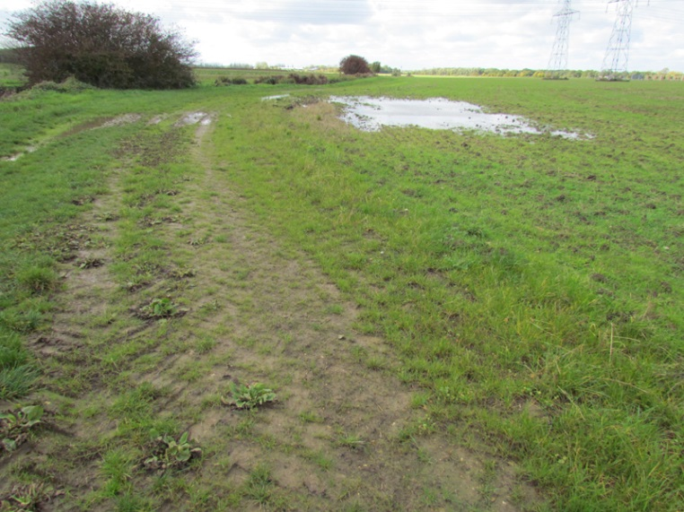
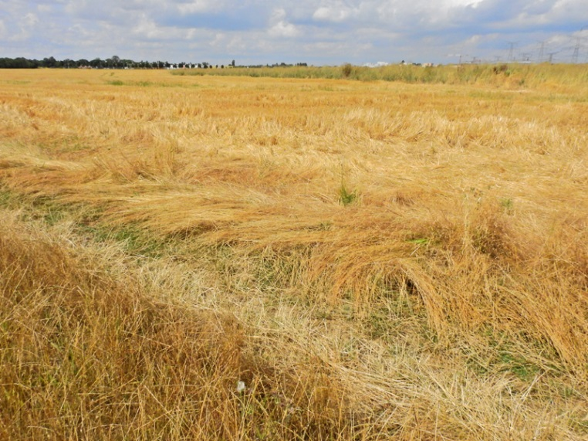
Que souhaitez-vous dans la plaine agricole face à Intermarché ?
Le débat public doit vous permettre d’exprimer vos souhaits ou vos craintes afin qu’ils soient pris en compte dans les futures décisions.

Slide 3
A quoi peut aboutir le débat public ?
1
2
Il peut amener à décider
d’abandonner le projet ou de le modifier afin qu’il l’aménagement soit en cohérence avec le territoire
et préserve le cadre de vie.
Il faut d’abord
achever des projets en cours, améliorer les conditions d’urbanisation et restaurer les milieux naturels
sur la commune.

Slide 4
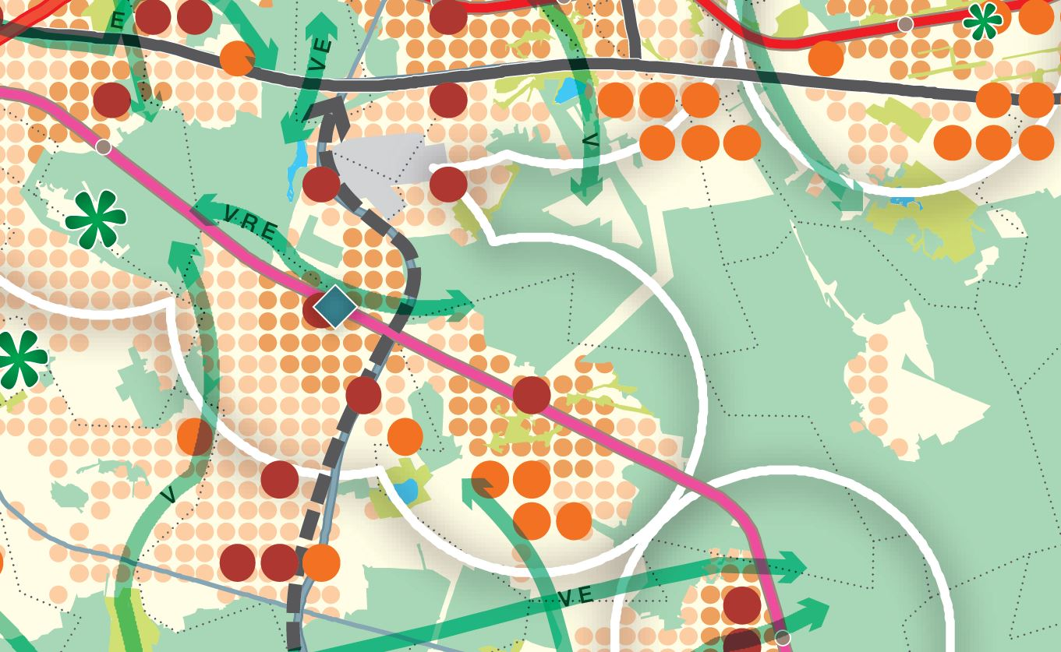
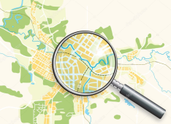
Quelle urbanisation est possible ?
Le S.D.R.I.F. (Schéma Directeur Régional d’Ile-de-France) Document de planification urbaine fixant les objectifs à l’horizon 2030 et règlementant l’aménagement du territoire en Ile-de-France
Il repère notamment les espaces urbanisés, naturels ou agricoles ainsi que les grands axes de communication.

Slide 5
Liaison « RA » :
Espace de respiration Continuités larges d’espaces agricoles, boisés ou naturels entre les noyaux urbains
Liaison agricole et forestière Lien stratégique entre les entités agricoles ou boisés
Maintient d’une large bande agricole et forestière
Secteur d’urbanisation préférentiel
secteurs d’urbanisation préférentiels d’environ 25 ha
zones qui peuvent être ouvertes à l’urbanisation, mais sans aucune obligation
L’Arrêté préfectoral du 17 avril 2018 lève l’état de carence en logement sociaux de la commune de Roissy-en-Brie.

Slide 6
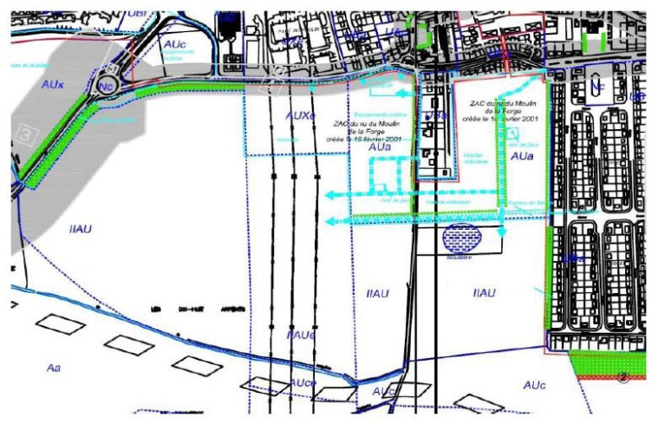
Quelle urbanisation est possible ?
Le P.L.U. (Plan Local d’Urbanisme)
date du 13 décembre 2004, modifié le 26 juin 2017
L153-1 Code de l’Urbanisme
« Le plan local d'urbanisme est révisé lorsque l'établissement public de coopération intercommunale ou la commune décide :
4° Soit d'ouvrir à l'urbanisation une zone à urbaniser qui, dans les neuf ans suivant sa création, n'a pas été ouverte à l'urbanisation ou n'a pas fait l'objet d'acquisitions foncières significatives (…) »
Pas compatible avec le S.D.R.I.F.
Ne prend pas en compte les zones humides
Code de l’Urbanisme : zone IIAU et IIAUe ne sont plus urbanisables
IIAU
IIAUe
IIAU

Slide 7
Quelle urbanisation est possible ?
Décider enfin une révision du PLU de 2004
Le Maire souhaite une procédure de mise en compatibilité du P.L.U. qui permet de porter atteinte aux zones humides.
La préservation et la gestion durable des zones humides définies à l'article L. 211-1 du Code de l’Environnement sont d'intérêt général.

Slide 8
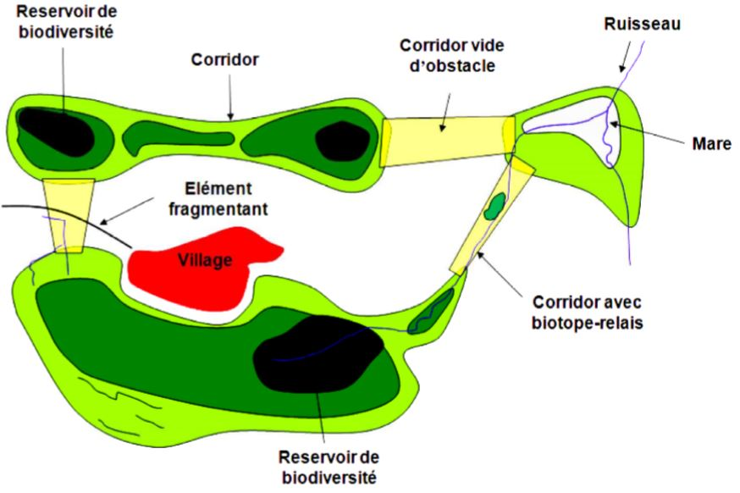
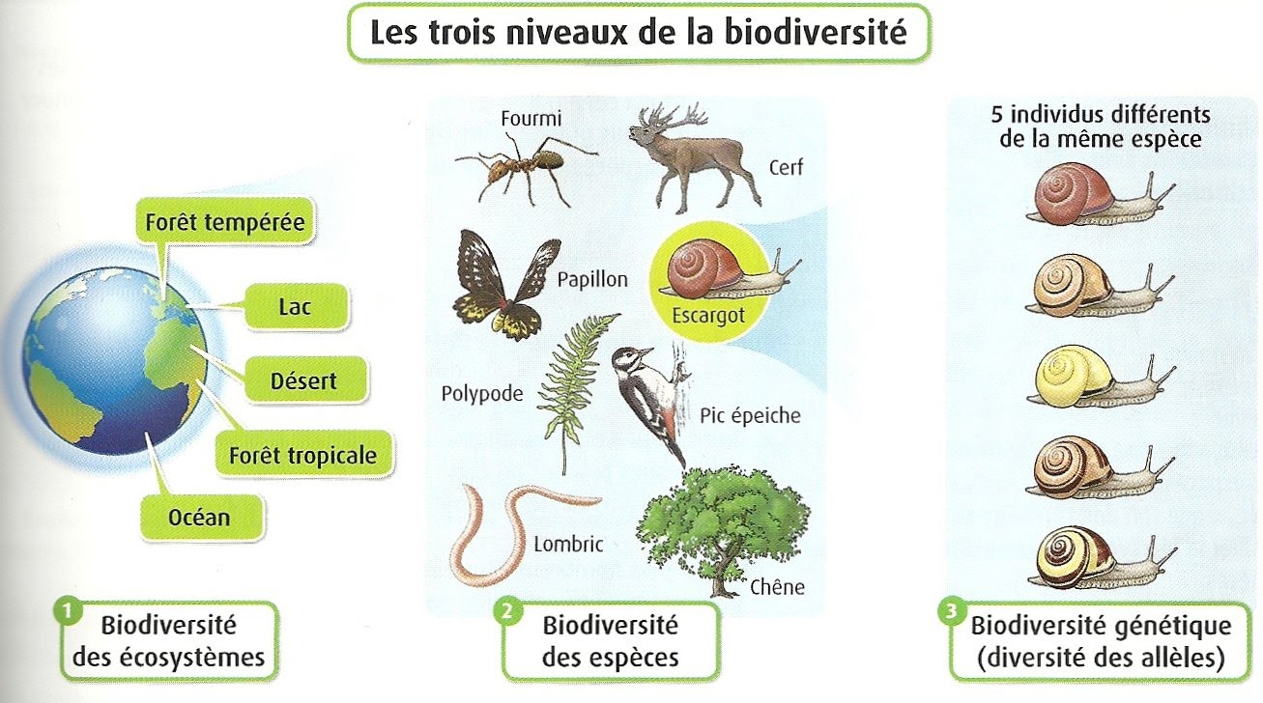
La prise en compte obligatoire de certains éléments naturels
Les continuités écologiques
Des réservoirs de biodiversité
Un espace où les espèces peuvent survivre (se nourrir, se reproduire, s’abriter)
Des corridors
Des milieux qui permettent de relier les réservoirs de biodiversité entre eux.
Permet la biodiversité génétique, nécessaire à la survie des espèces
Chaque espèce nécessite un réservoir ou un corridor spécifique (milieux aquatiques, boisés, prairiales…)

Slide 9
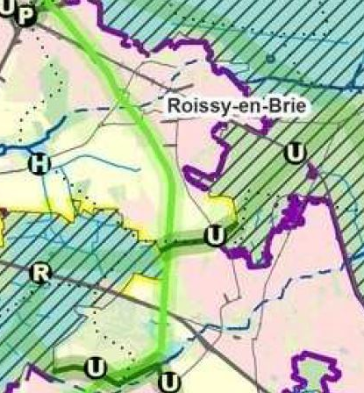
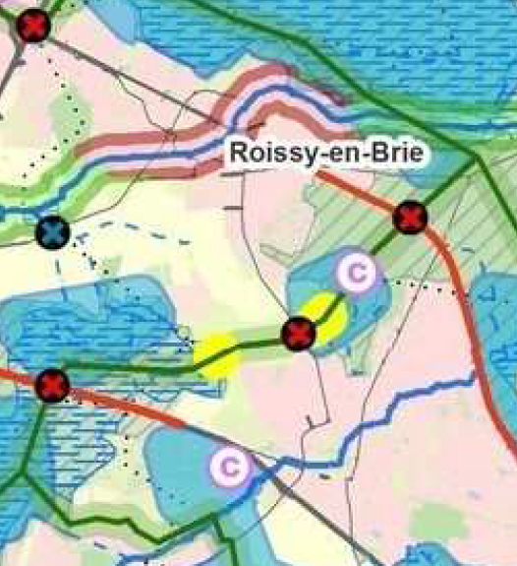
La prise en compte obligatoire de certains éléments naturels
Les continuités écologiques
Un « corridor fonctionnel des prairies, friches et dépendances vertes » Entre la forêt Notre-Dame et la forêt de Ferrières, en passant par le bois des Berchères.
Un « cours d’eau à fonctionnalité réduite » Le long du Morbras
Doivent être pris en compte dans les projets d’urbanisme
Doivent être complétés par des corridors d’intérêt local, mentionnés dans les différents documents du P.L.U.

Slide 10
Il doit traverser Roissy-en-Brie
Même la grande faune sauvage !
1 Lignes hautes-tensions en forêt de Ferrières
1
3 Avenue Jean Monnet - Passage sous la voie ferrée
2
2 espace naturel entre le gymnase et le centre hyppique
3
Bassin de rétention d’eau pluviale clôturé
4
4 Avenue Jean Monnet (du Gymnase à l’avenue de la Malibran)
5
5 Plaine agricole

Slide 11
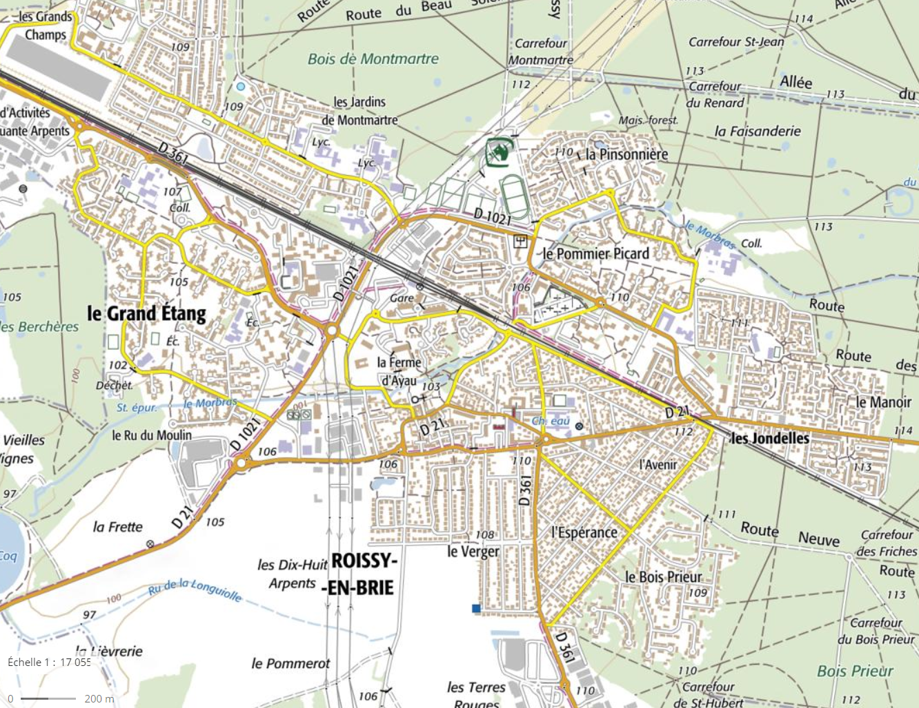
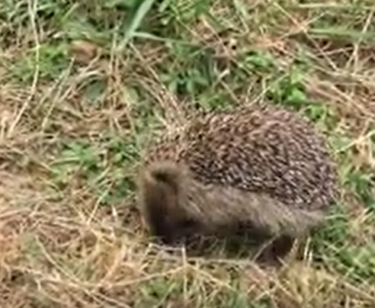
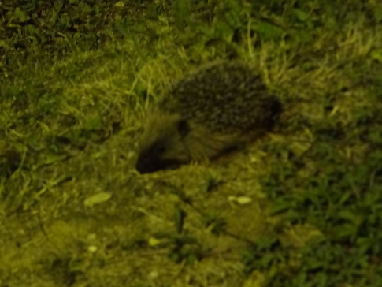
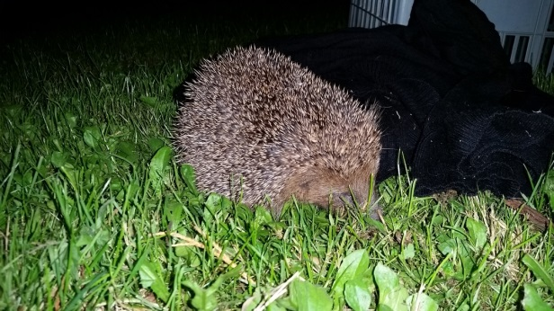
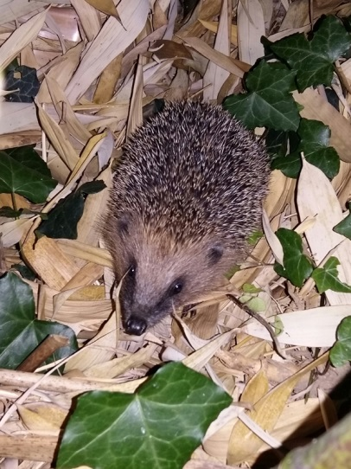
Les Hérissons à Roissy-en-Brie
IL FAUT CONNECTER LES INDIVIDUS ENTRE EUX!

Slide 12
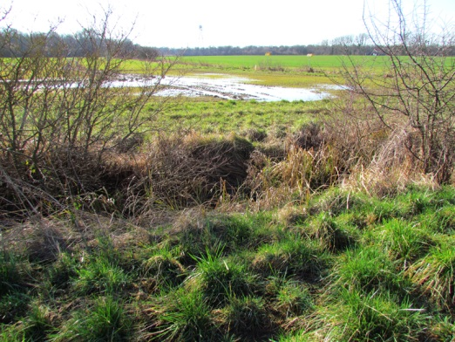
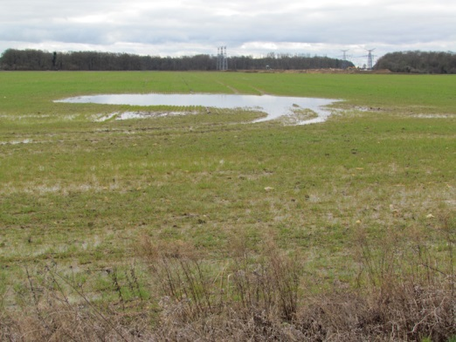
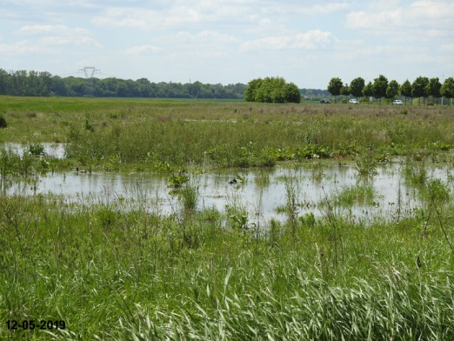
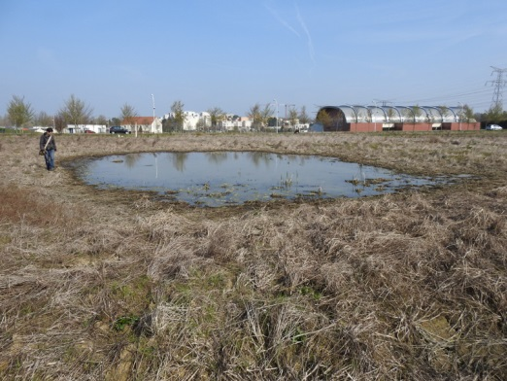
La prise en compte obligatoire de certains éléments naturels
Les zones humides et le ru de la Longuiolle
protégées au titre de l’article L.211-1 du code de l'environnement.
Identification par des inventaires botaniques ou des analyses pédologiques (Arrêté ministériel du 24 juin 2008 précisant les critères de définition et de délimitation des zones humides et modifié par la LOI n° 2019-773 du 24 juillet 2019)

Slide 13
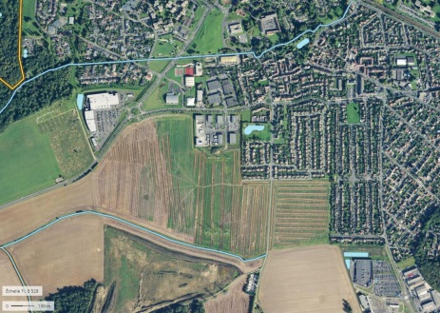
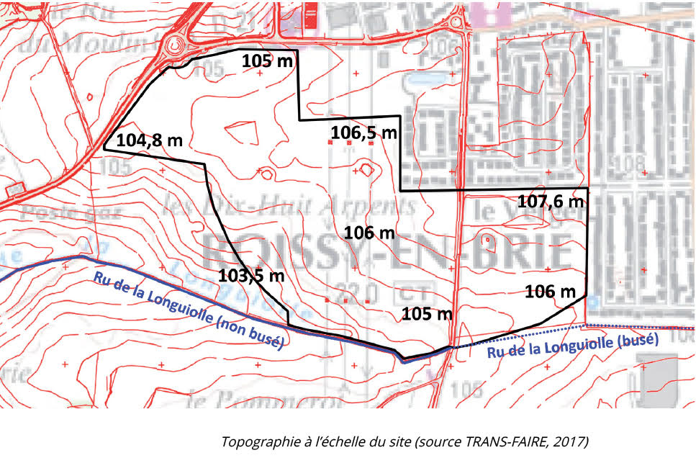
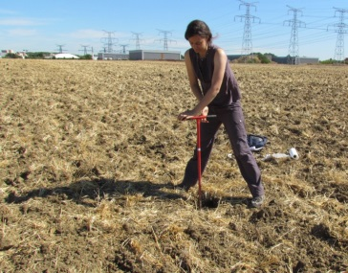
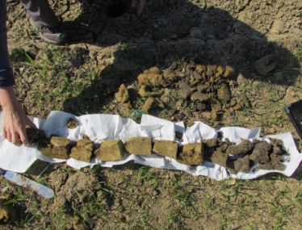
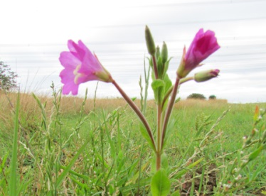
Localisation des zones humides
Les anciennes cartes
La topographie
La carte d’alerte de la D.R.I.E.E.
Faire des relevés

Slide 14
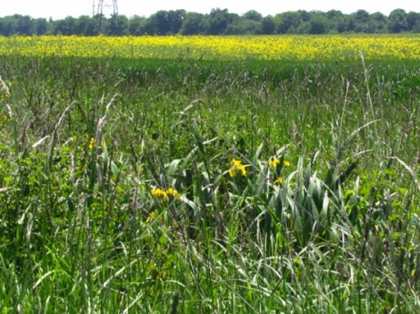
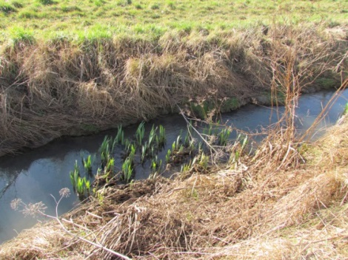
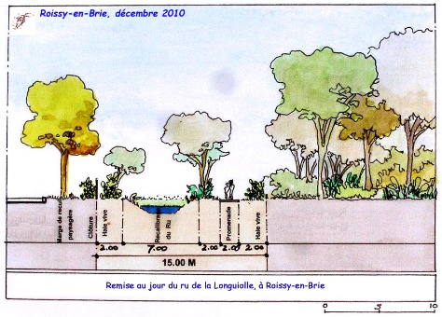
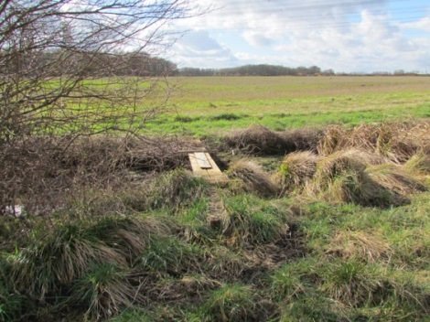
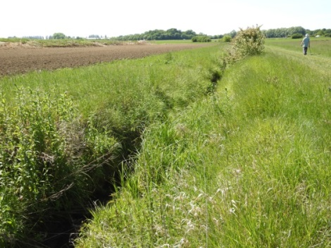
Le ru de la Longuiolle
Le S.D.R.I.F. et le S.A.G.E. Marne-Confluence demandent que l’urbanisation permette la réouverture des rivières urbaines.

Slide 15
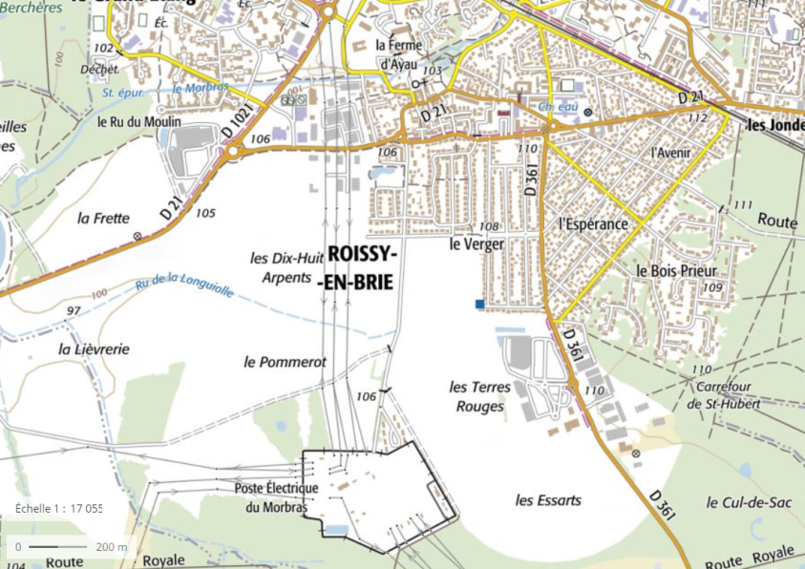
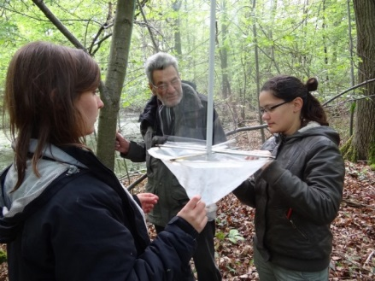
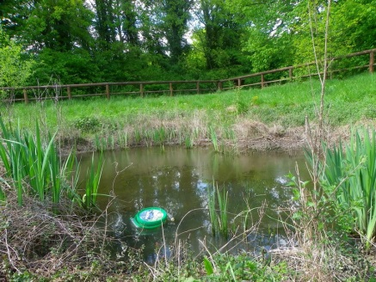
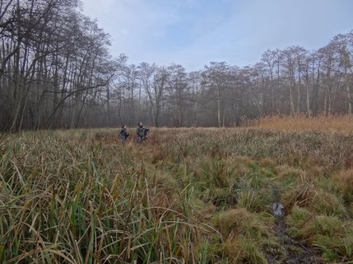
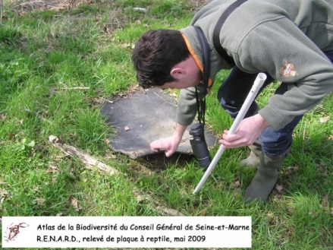
La prise en compte obligatoire de certains éléments naturels
Les espèces et milieux protégées
Les inventaires pour l’Atlas départemental de la biodiversité avec le département
Carte indicative des espèces protégées
Une gestion raisonnée serait à la fois bénéfique pour la biodiversité et pour les finances de la commune.

Slide 16
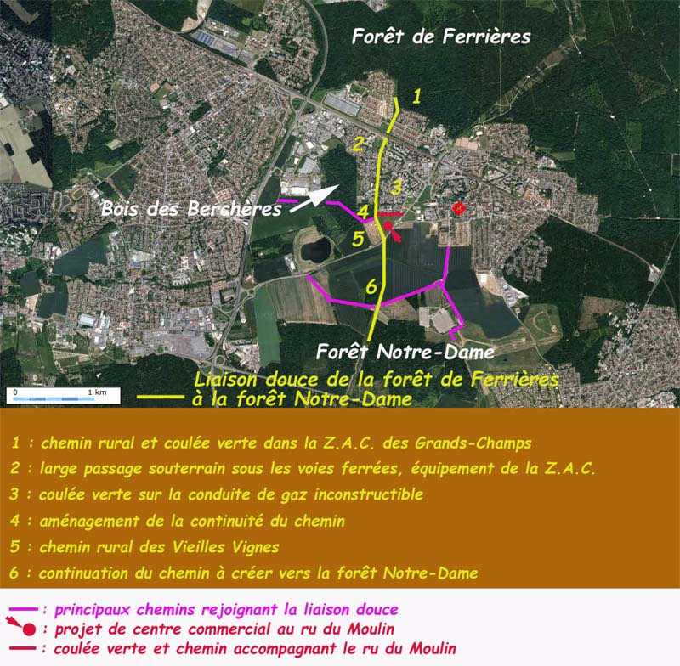
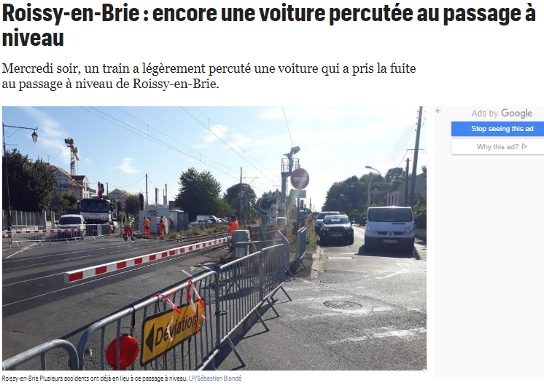
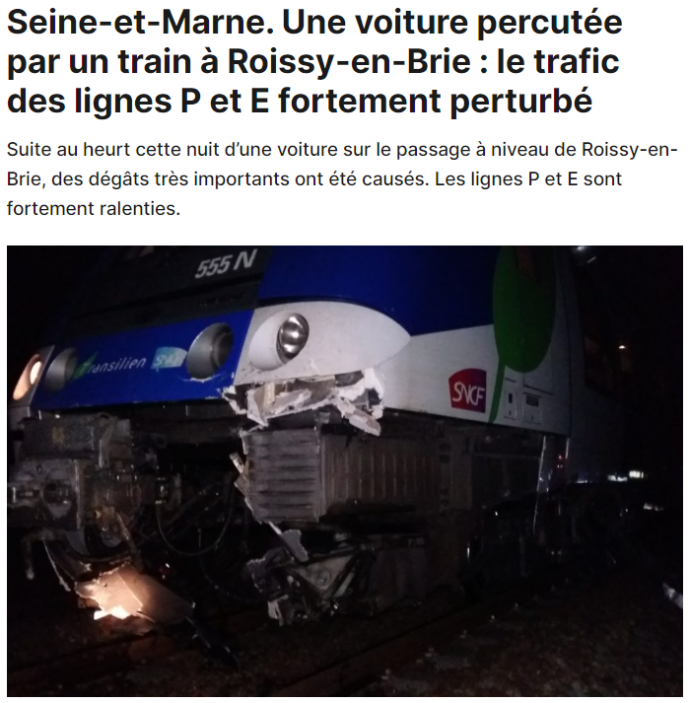
Achever les projets en cours
Effacer la voie SNCF
Le 20/02/2020
Passage piétons et cycles sous la voie entre le grand Etang et les grands Champs au Nord de la commune
Il était prévu lors de l’aménagement de la Z.A.C. des grands Champs (près de 2 millions d’€ touchés par la mairie pour ce projet entre 1995 et 2009).
Passage à niveau n°8, avenue du Général Leclerc
Problèmes de circulation
Problème de sécurité
Abaissement des voies ferrées possible
Le 16/09/2019

Slide 17
Achever les projets en cours
Un nouvel espace naturel pour la ville
Le Maire a annoncé, dans son programme de campagne, la plantation de 12 000 arbres.
Au lieu-dit les Dix-huit arpents :
l’espace de respiration prévu au S.D.R.I.F.
compléterons également les zones humides et les mares
En alignement d’arbre le long des routes et en remplacement des arbres morts:
favoriserons la faune et la flore sauvage en ville
Rendre de l’ampleur à des boisements (boisement Rosalie)
!
Ne pas planter d’espèces exotiques

Slide 18
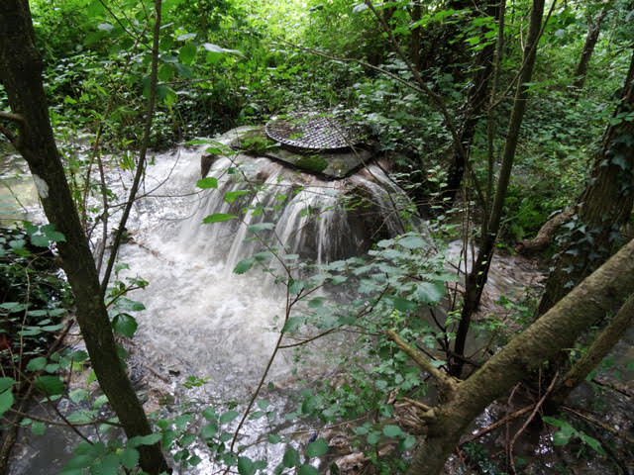
Achever les projets en cours
Epuration des eaux usées : la conduite de Valenton
La notice explicative de 1984 dit qu’elle est calibrée pour les communes de Pontcarré et Roissy-en-Brie pour une capacité de 23 000 habitants.
Or, elles totalisent à elles-deux plus de 25 000 habitants.
La photo montre le débordements des eaux usées dans le bois des Berchères lorsque la conduite est en surcharge
Ainsi, Il n’est plus possible d’aménager de nouvelles constructions

Slide 19
Conclusion
Nous ne voulons pas d’un projet déjà défini.
Tout est encore possible !
Merci aux garants de nous avoir donné la parole.
Nous participons activement au projet : nous interviendrons lors des sorties terrain, de ateliers et des futures réunions publiques
Association R.E.N.A.R.D. Le bois briard 3 rue des aulnes 77680 Roissy-en-Brie
01 60 28 03 04 / association-renard@orange.fr
https://www.renard-nature-environnement.fr/

